Slide 1
Муниципальное дошкольное образовательное учреждение «Детский сад №20 комбинированного вида»
Наш Бассейн
Подготовил воспитатель
Радаева И. А.

Slide 2
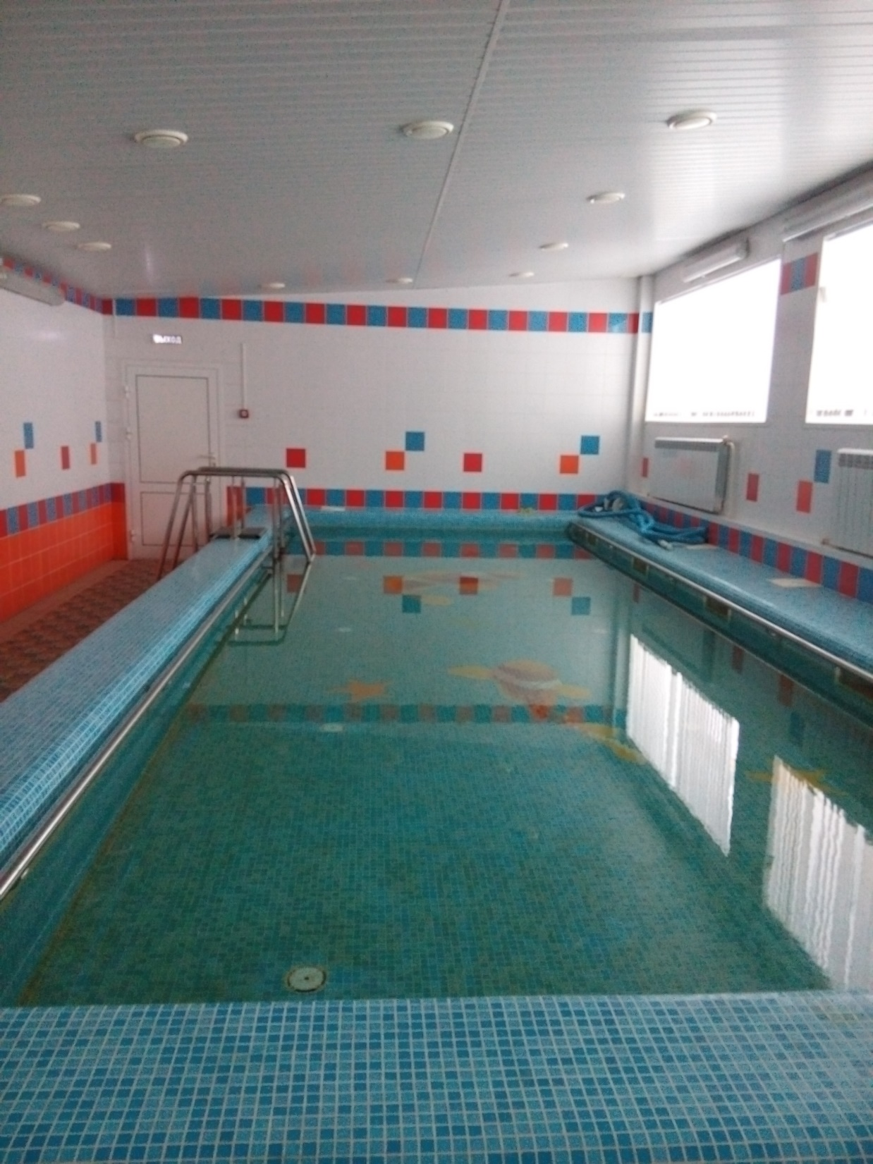
Бассейн скиммерного типа
Бассейн имеет чашу
10 метров в длину и 4 метра в ширину
Глубина бассейна 0,7 метра
Температура воды в чаше
30-33 градуса по С
Температура воздуха в помещении
27 градусов по С
Время полного водообмена
Не более 1 часа
Скиммер представляет собой устройство, через которое забирается верхний, самый загрязненный слой воды бассейна.
Система очистки воды осуществляется через песчаный фильтр, который очищает и осветляет воду .
Для обеззараживания воды применяются комбинации химических методов: хлорирования и ультрафиолетовое излучение, снижающие содержание остаточного хлора , что позволяет допускать к занятиям в бассейне детей, страдающих аллергическими заболеваниями кожи.

Slide 3
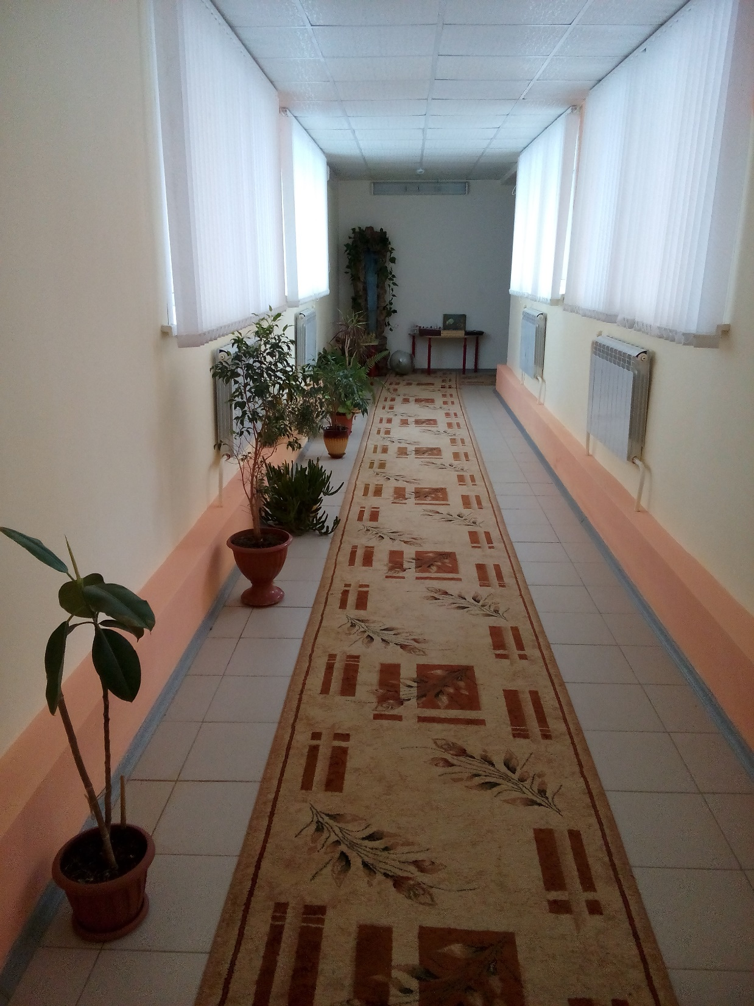
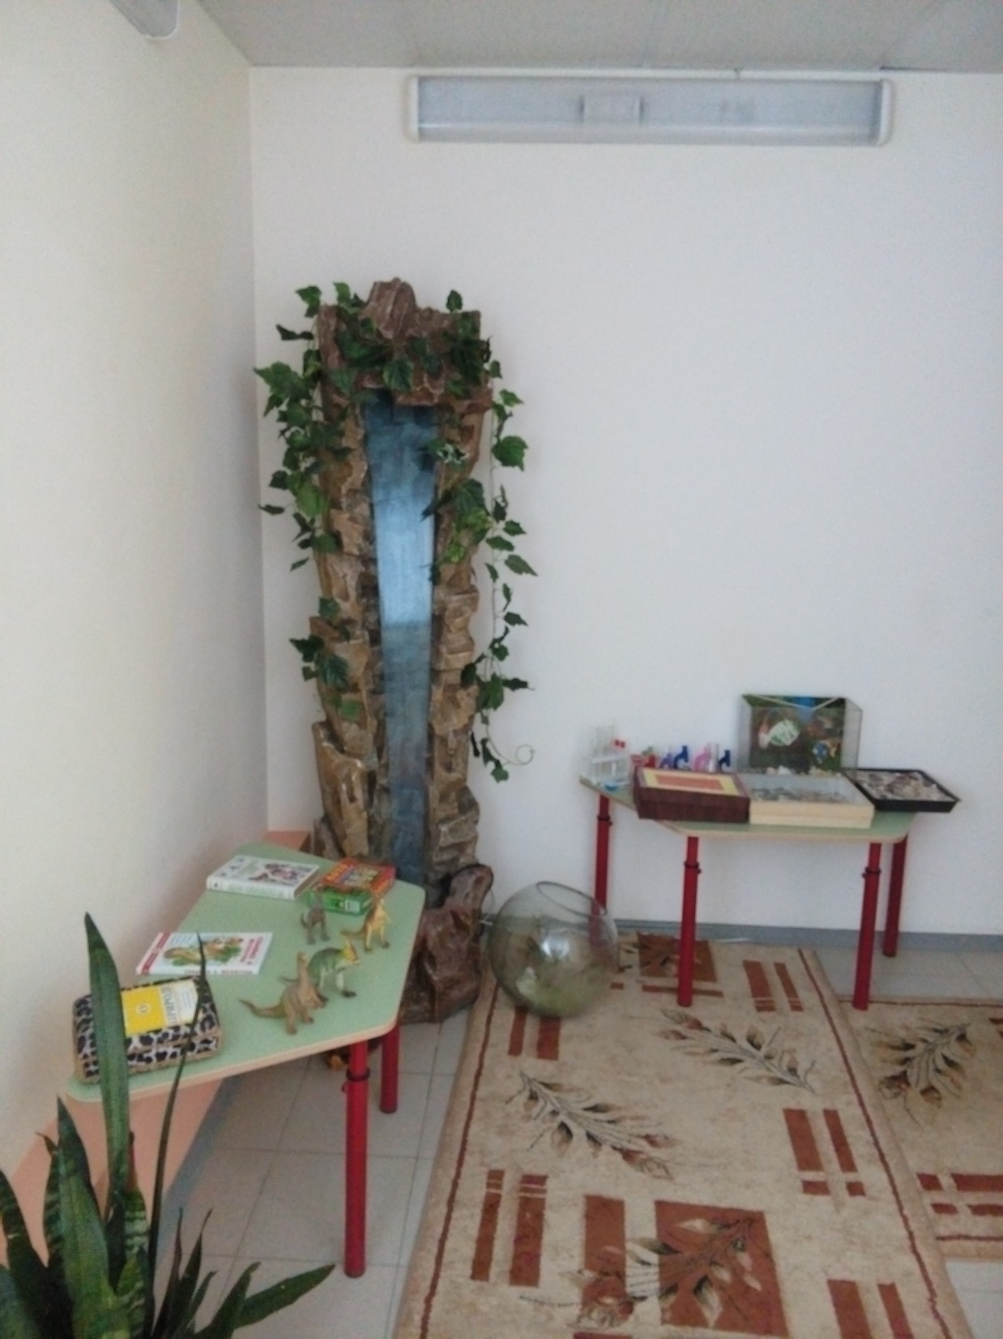
Вход в бассейн
По пути в бассейн дети проходят через наш зимний сад. Так же дети могут полюбоваться коллекцией ракушек и бабочек.
Так же дети могут понаблюдать за рыбками, которые живут в нашем аквариуме.

Slide 4
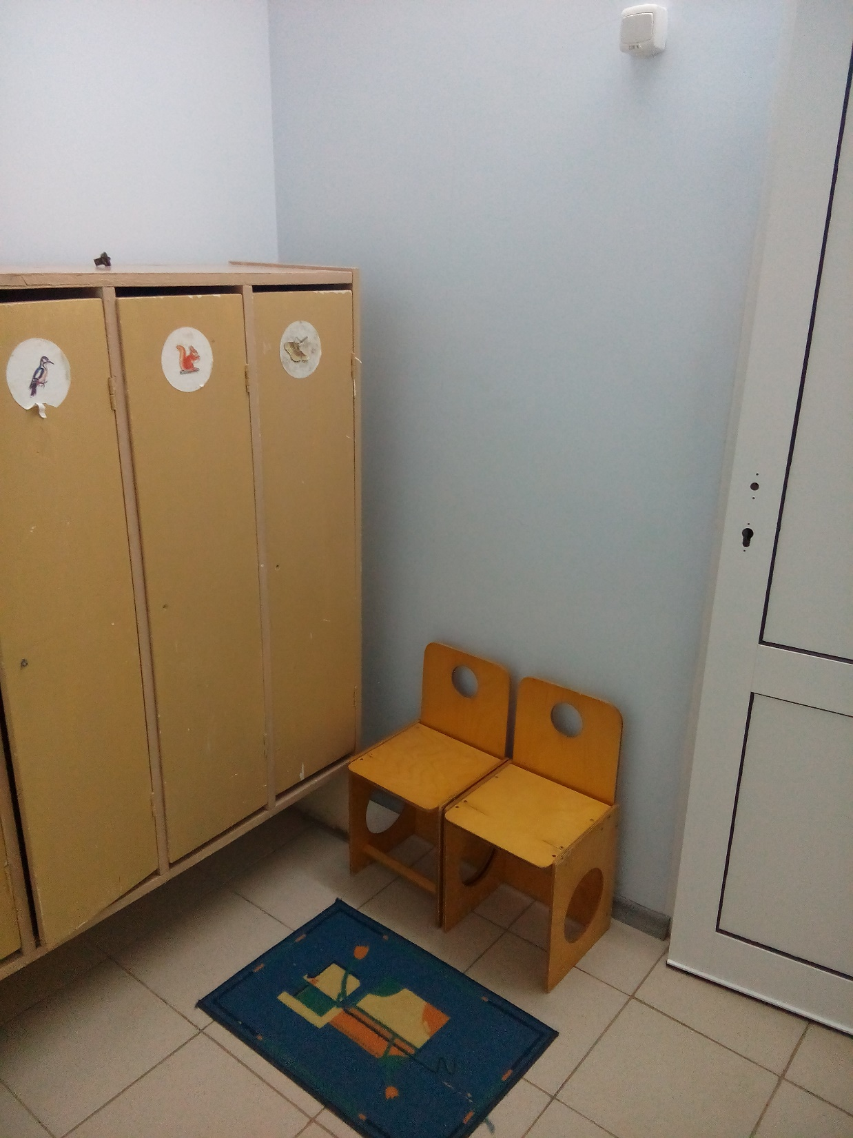
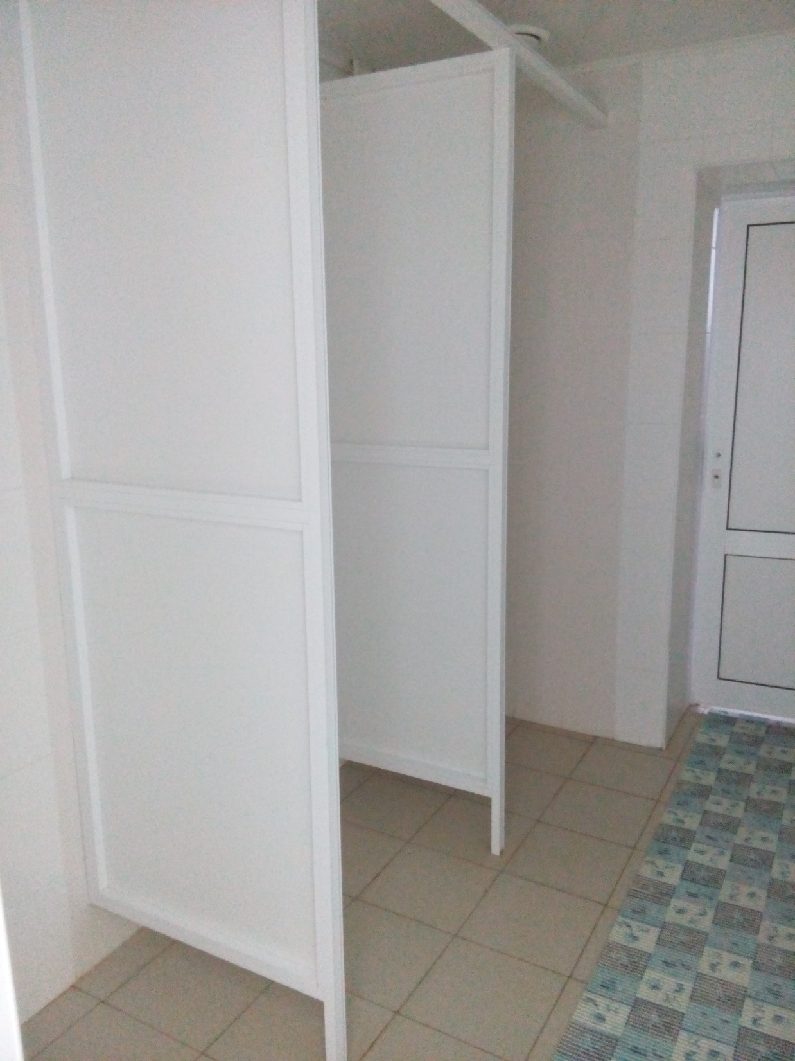
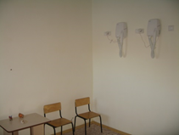
Душевая, сушилка и раздевалка
Все помещения бассейна оборудованы теплыми полами.
В раздевалку дети входят из коридора раздеваются и проходят в душевую, оборудованную 3 душевыми кабинами.
После чего проходят в помещение бассейна через ножные ванны с проточной водой, по ширине занимающие весь проход, что исключает возможность их обхода или перепрыгивания.

Slide 5
Правила поведения в бассейне
Как в любом бассейне, в бассейне детского сада тоже существуют свои правила. Эти правила должны особенно выполняться, так как речь идет о здоровье детей. Прежде чем начать занятия с новой группой, я рассказываю правила, а для большей наглядности, ведь малыши лучше воспринимают зрительную информацию, показываю слайды.
Правила поведения в бассейне.
Чтоб в бассейне заниматься
Было безопасно,
Нужно слушать тренера
И запомнить правила:
1. Для занятий плаванием имейте шапочку, полотенце, купальник или плавки.
2. В помещении бассейна можно передвигаться только шагом по специальным резиновым коврикам.
3. Входить и выходить из воды можно только после разрешения инструктора.
4. Спускаться в бассейн нужно только по специально оборудованной лестнице.
5. В бассейне нельзя кричать, брызгаться, топить друг друга.
6. Пользоваться оборудованием для плавания можно только с разрешения инструктора.

Slide 6
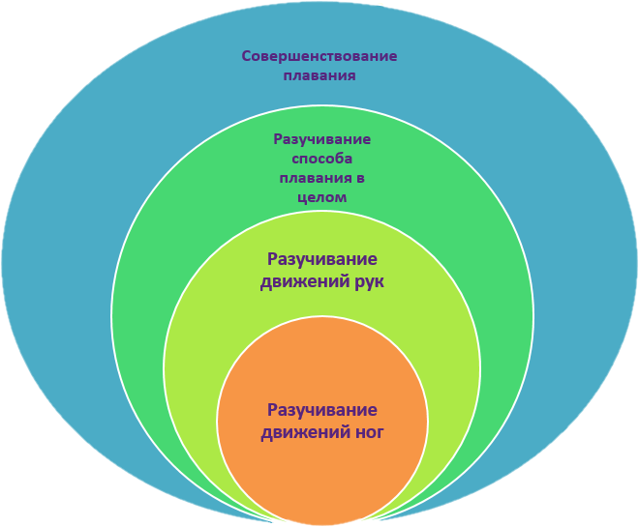
Обучение технике плавания

Slide 7
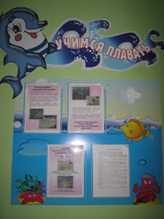
Обучение плаванию
Обучение плаванию в средней группе нацелено:
На разучивание движений ног;
На обучение движениям рук, лежанию и скольжению на спине;
Обучаются более сложным передвижениям в воде;
На формирование умения правильно, ритмично чередовать вдох над водой и выдох в воду.
В старшей и подготовительной группах овладение техникой плавания предполагает:
продолжается разучивание скольжения на груди и спине, как на задержке дыхания, так и с полным выдохом;
согласованность движений ног и дыхания;
обучение движениям рук;
разучивание движений рук в сочетании с дыханием;
согласованность движений рук и ног;
согласованность движений рук и ног в сочетании с дыханием;
разучивание кроля на груди и кроля на спине в полной координации движений (подготовительная группа).

Slide 8
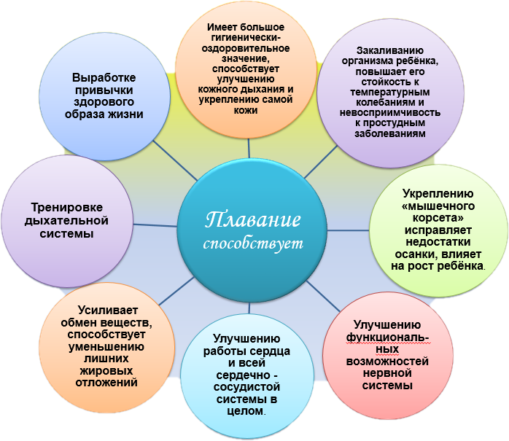

Slide 9
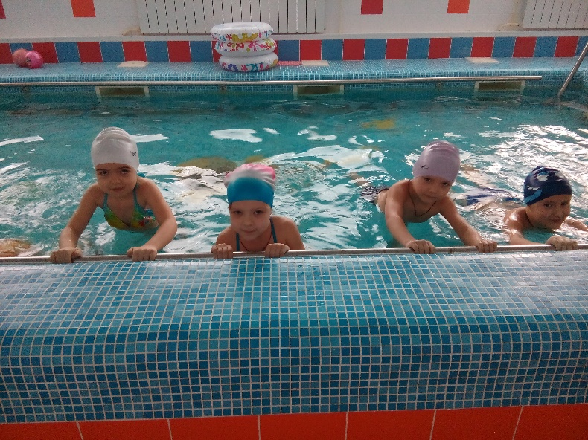
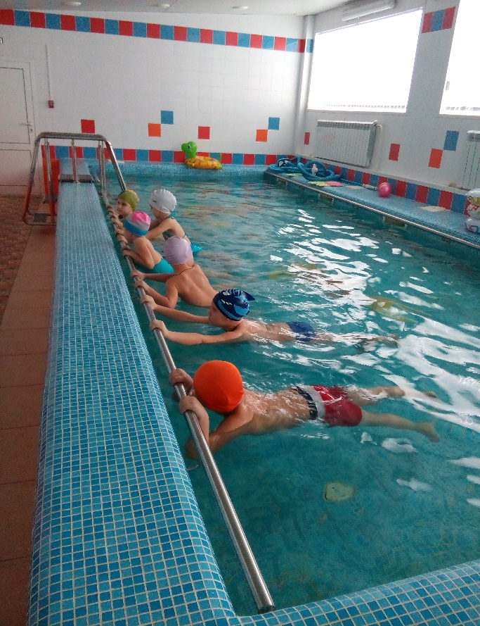
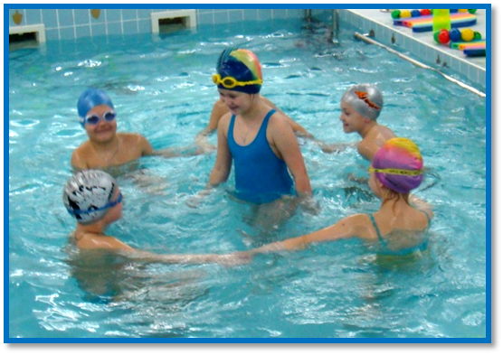
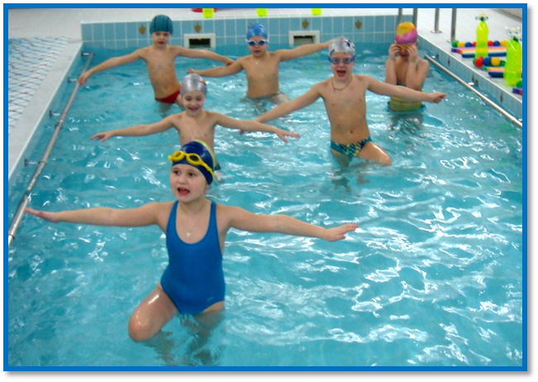
Подвижные игры в бассейне
Подвижные игры используются на каждом занятии. Они придают эмоциональную окраску и позволяют детям непринужденно и смело выполнять различные действия и упражнения.
Благодаря игровым приемам дети быстрее усваивают программный материал.

Slide 10
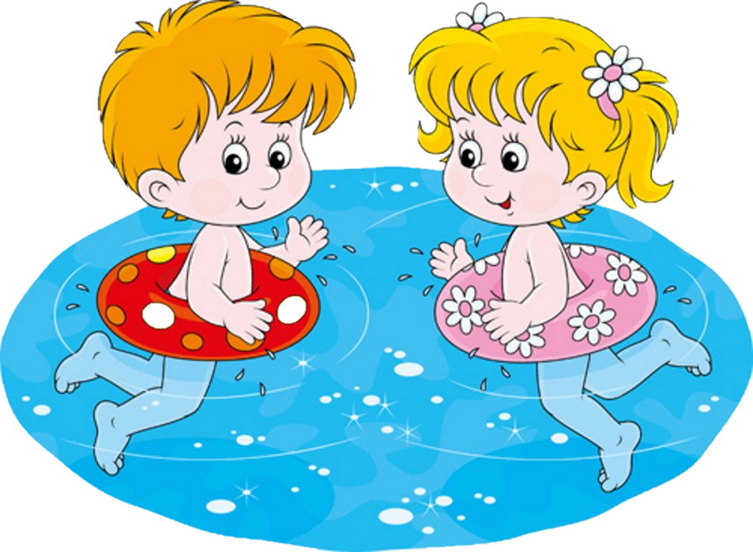
Плаванью нужно долго учиться,
Характер и волю свои проявлять
И тот, кто воды ни чуть не боится,
На пьедестале будет стоять!
Спасибо за внимание!

